Slide 1

2022
码趣教育-让代码充满乐趣
网络编程学习

Slide 2
上节课重点回顾
01
多任务深入理解
02
并发的多进程实现
CPU时间片、进程概念
multiprocessing
04
并发服务器
03
多线程实现并发
多线程或者多进程实现并发服务器
threading

Slide 3
目 录
01
02
03
04
多任务运行控制
多任务标识
守护模式
面向对象编程

Slide 4
多任务运行控制
√ 多任务结束
√ 获取当前进程
√ 终止当前进程

Slide 5
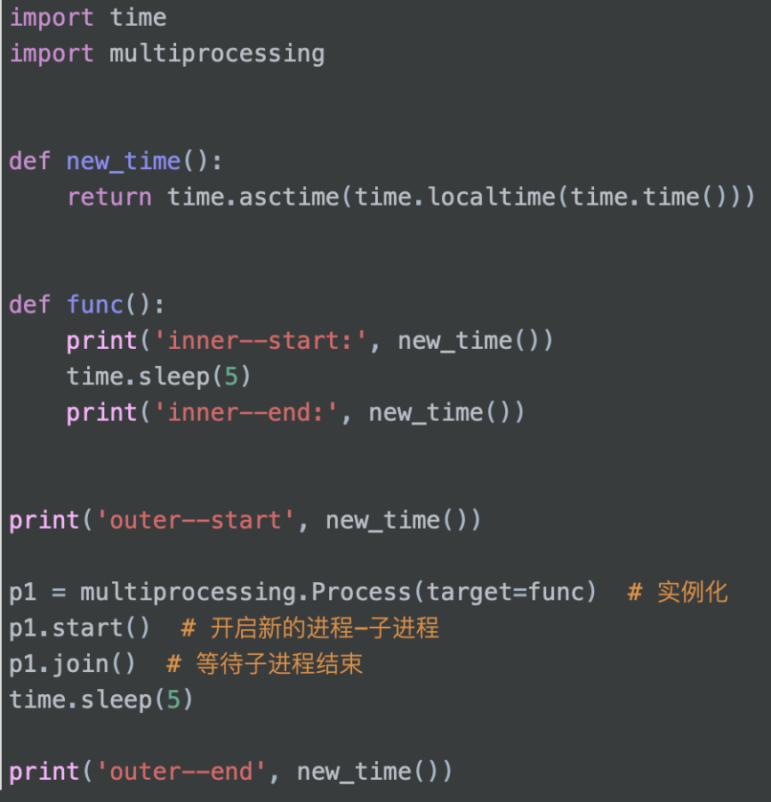
等待子任务结束
join
进程或线程添加 join 方法之后，会等待子任务结束，如果没有结束则会阻塞，直到子任务结束，
因此join一般都是放在程序的最后面

Slide 6
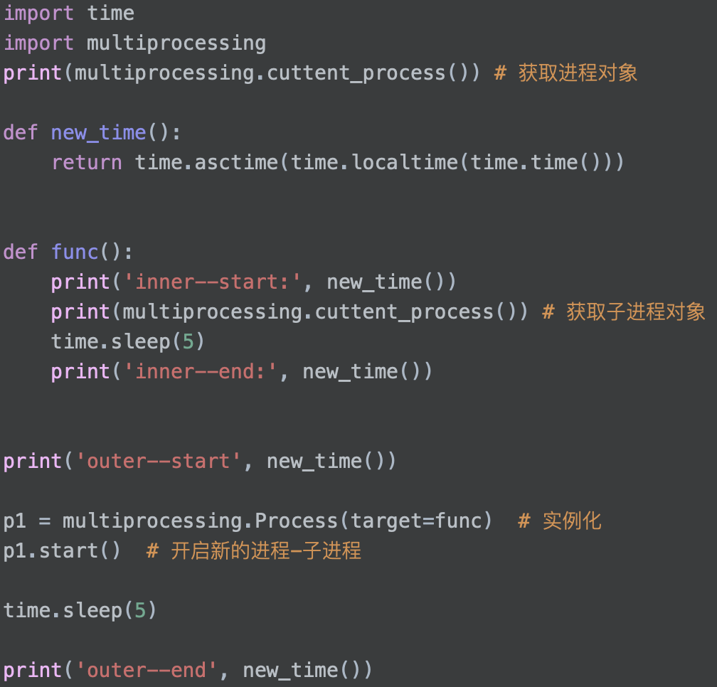
获取当前进程
获取进程
在进程内容获取当前进程，方便查找问题

Slide 7
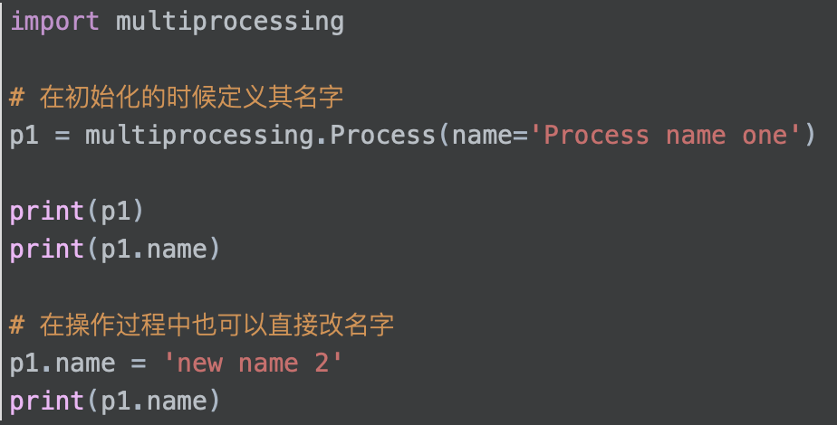
任务名字
添加与更改名字
修改与添加用户的名字，起到表示作用

Slide 8
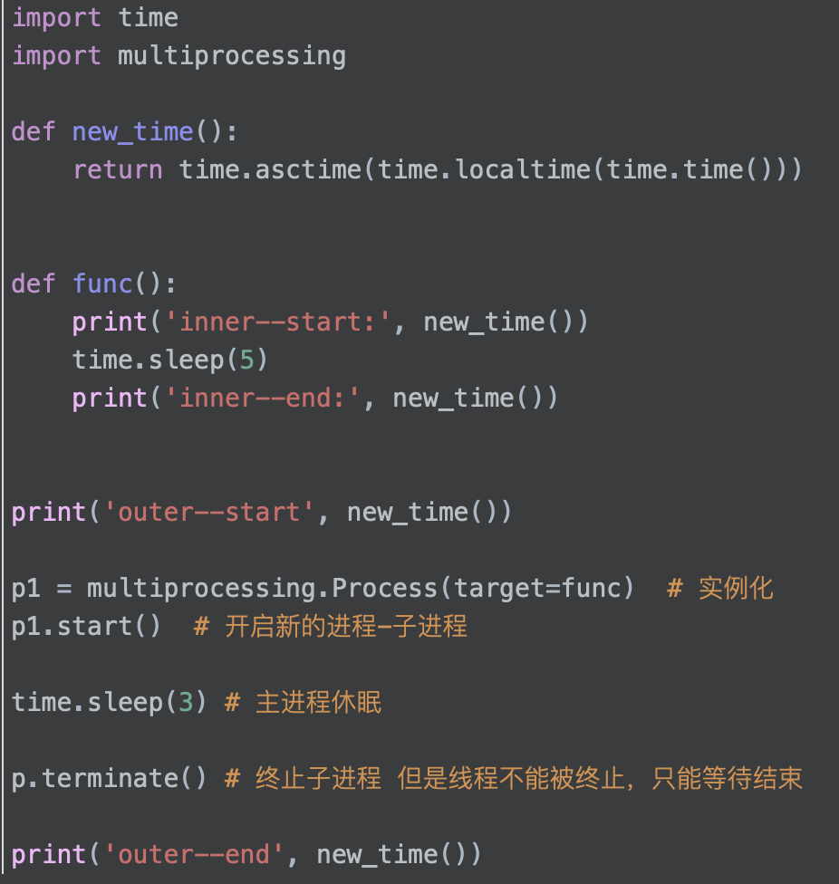
终止任务
终止进程
在正常情况下，主进程的结束，并不会影响子进程，所以我们可以在主进程结束之后，强制终止子进程。
注意线程不能终止，只能等待结束

Slide 9
多任务标识
√ 进程的pid
√ 线程的ident
√ 任务名字
√ 生存状态

Slide 10
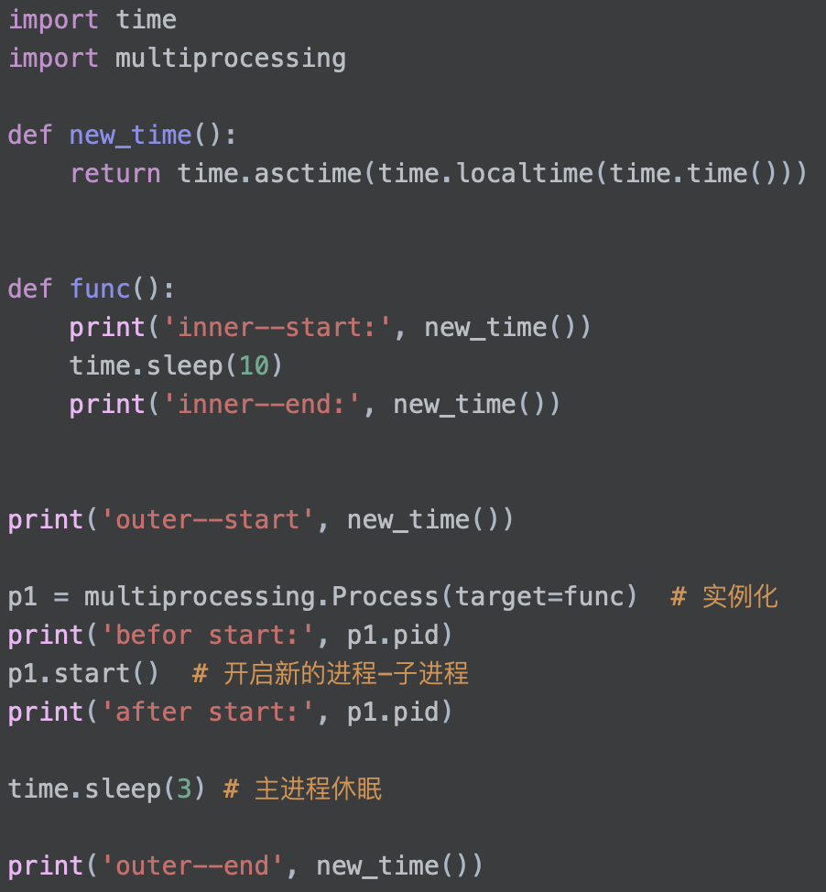
进程的pid
PID
在Linux中，只要进程一创建，系统就会分配一个pid，在程序运行过程中，pid都不会改变。
可以通过pid查看进程对资源的使用情况，也可以通过PID来控制进程的运行。

Slide 11
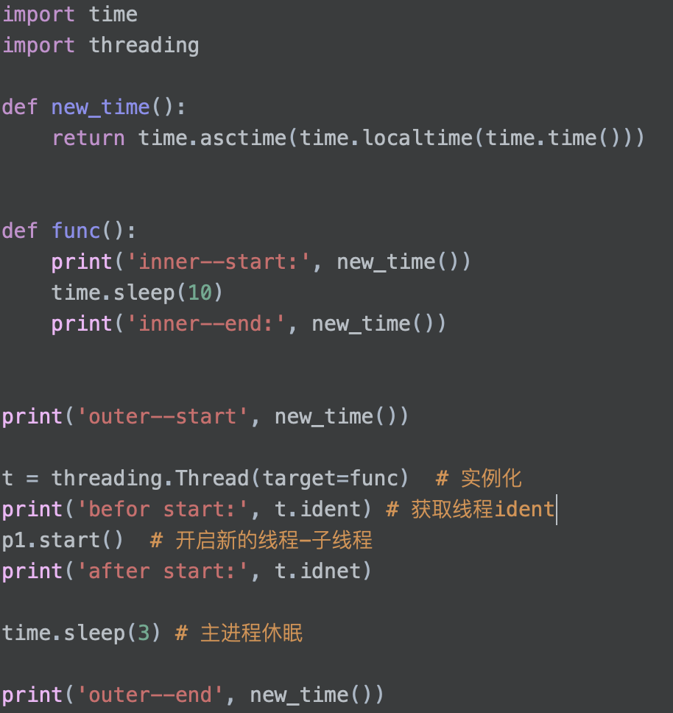
线程ident
ident
线程还是在一个进程当中，因此不会有PID。
线程由python解释器调度，为了调度方便，会有ident，类似于操作系统中的pid。

Slide 12
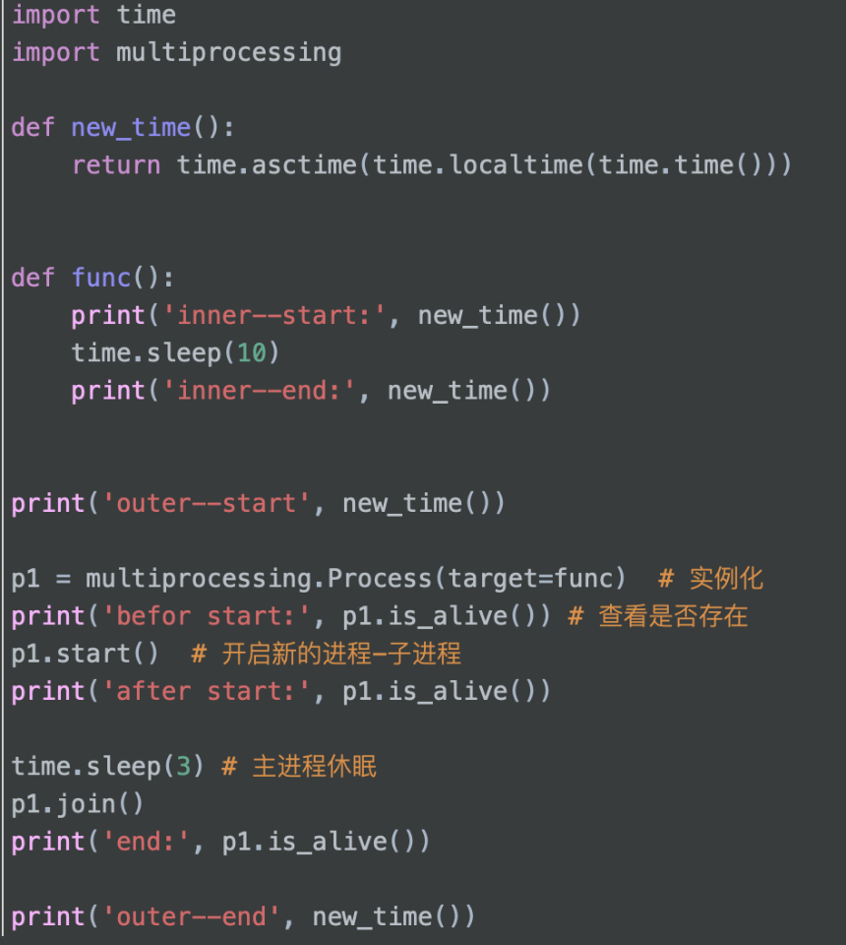
生存周期
生命周期
进程的生命周期开始于 start，实例化之后，进程并没有启动，只有启动之后才开始生命周期

Slide 13
守护模式

Slide 14
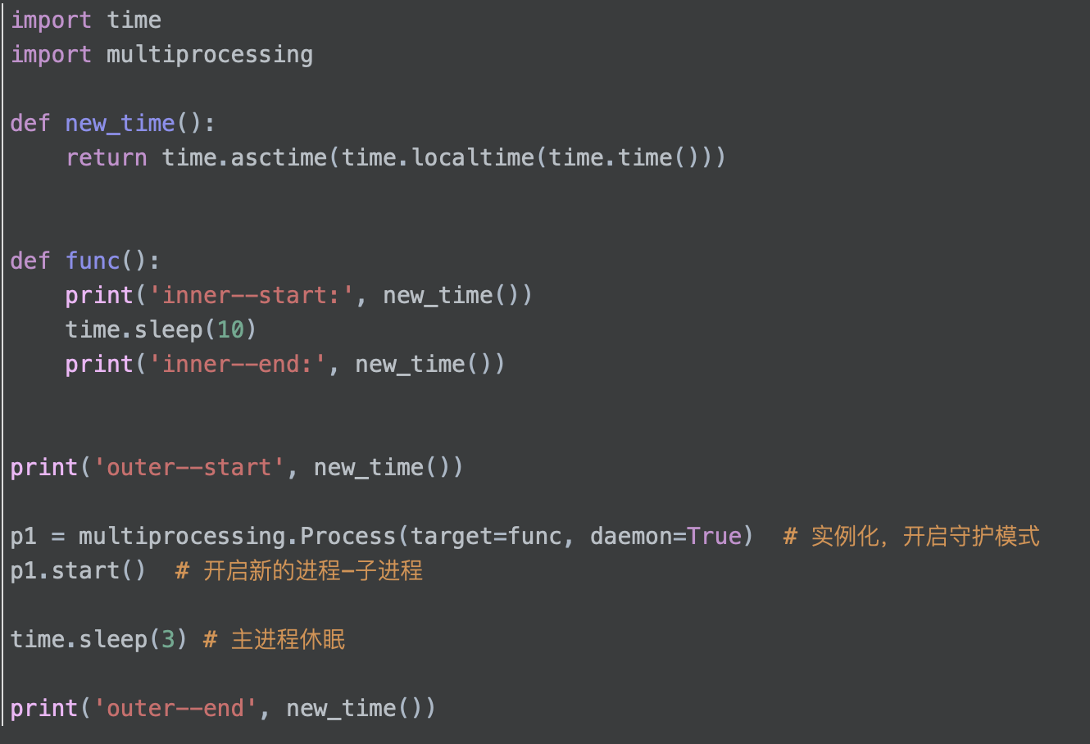
守护模式
守护模式
开启守护模式之后，主进程结束，子进程会自动结束

Slide 15
面向对象编程

Slide 16
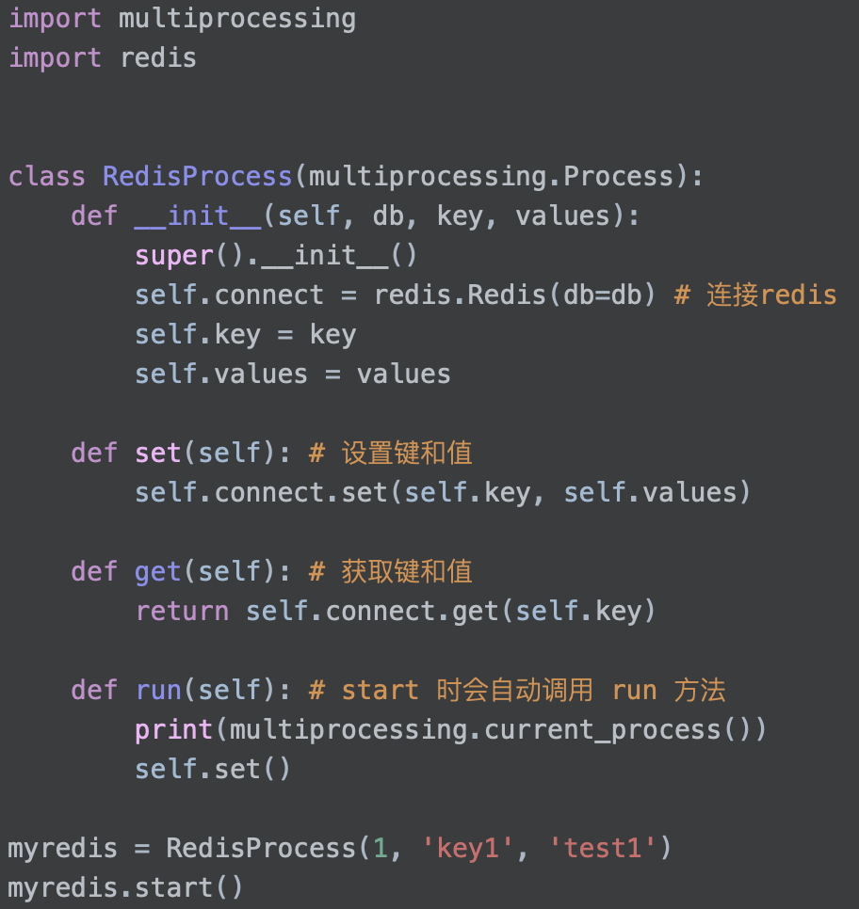
面向对象编程
面向对象编程
在使用多进程或者多线程时，对应模块可以直接使用，也可以继承之后，定制使用

Slide 17
PPT模板下载：www.1ppt.com/moban/ 行业PPT模板：www.1ppt.com/hangye/
节日PPT模板：www.1ppt.com/jieri/ PPT素材下载：www.1ppt.com/sucai/
PPT背景图片：www.1ppt.com/beijing/ PPT图表下载：www.1ppt.com/tubiao/
优秀PPT下载：www.1ppt.com/xiazai/ PPT教程： www.1ppt.com/powerpoint/
Word教程： www.1ppt.com/word/ Excel教程：www.1ppt.com/excel/
资料下载：www.1ppt.com/ziliao/ PPT课件下载：www.1ppt.com/kejian/
范文下载：www.1ppt.com/fanwen/ 试卷下载：www.1ppt.com/shiti/
教案下载：www.1ppt.com/jiaoan/ PPT论坛：www.1ppt.cn
2022
让代码充满乐趣

